Slide 1

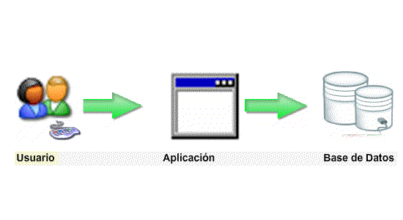
Implementación.
Sistema De Apoyo A La Asignación De Horarios De Clases Para El Colegio Piamarta
UCINF
Santiago, 25 de Noviembre 2006
Parámetros:
Eduardo Llanquileo Bravo.

Slide 2
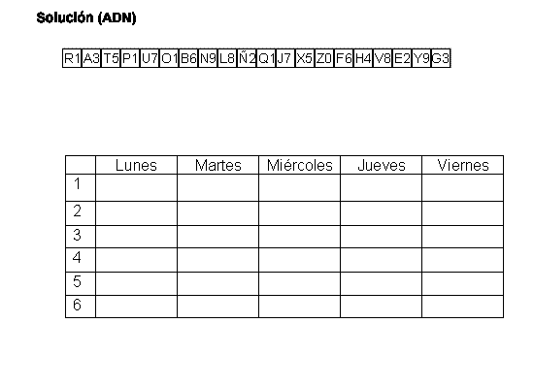
Implementación.
Sistema De Apoyo A La Asignación De Horarios De Clases Para El Colegio Piamarta
UCINF
Santiago, 25 de Noviembre 2006
Fijación de horario:
Eduardo Llanquileo Bravo.

Slide 3
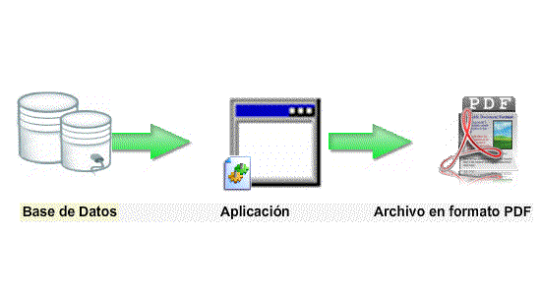
Implementación.
Sistema De Apoyo A La Asignación De Horarios De Clases Para El Colegio Piamarta
UCINF
Santiago, 25 de Noviembre 2006
Reportes:
Eduardo Llanquileo Bravo.

Slide 4
Conclusión.
Sistema De Apoyo A La Asignación De Horarios De Clases Para El Colegio Piamarta
UCINF
Santiago, 25 de Noviembre 2006
Dificultad de la teoría.
Eduardo Llanquileo Bravo.

Slide 5
Conclusión.
Sistema De Apoyo A La Asignación De Horarios De Clases Para El Colegio Piamarta
UCINF
Santiago, 25 de Noviembre 2006
Plan del proyecto
Estudio de viabilidad
Prototipo de prueba
Análisis
Diseño
Construcción
Producto final
Manual de usuario
Manual de instalación
Implantación
17.10.2006
19.10.2006
20.10.2006
21.10.2006
21.10.2006
18.11.2006
02.12.2006
02.12.2006
02.12.2006
15.12.2006
Conclusión como avance.
Eduardo Llanquileo Bravo.

Slide 6

Preguntas.
Sistema De Apoyo A La Asignación De Horarios De Clases Para El Colegio Piamarta
UCINF
Santiago, 25 de Noviembre 2006

